Slide 1
Pannon Egyetem | Rendszer- és Számítástudományi Tanszék
Személyes pénzügyi nyilvántartáshoz Importáló megvalósítása
Tervezés 1
Tóth Patrik Csaba
(Programtervező informatikus BSc)
2017.12.01.
Témavezető: Heckl István

Slide 2
Tartalom
Probléma bemutatása
Személyes pénzügyi szoftverek bemutatása
Feladat leírása
Feldolgozás és megvalósítás
Eredmények
Tóth Patrik Csaba : Személyes Pénzügyi nyilvántartáshoz Importáló megvalósítása
1/15
Notes:
Probléma személtetése – Pár példa (képek) –az ideális, az ideális ellentéte
Feladat leírása – mi a cél
Személyes pénzügyi szoftverek bemutatása – példakép
Hogy valósítottam meg
Eredmények & jövőkép
2

Slide 3











Probléma bemutatása
Milyen tranzakcióim voltak?
Ferinek egy banknál van fiókja.
Milyen tranzakcióim voltak?
Bélának három banknál is van fiókja.
2/15
Notes:
Sajnos mindegyik excel fájlnak más az elrendezése, adatok formátuma.
(esetleg meg lehet említeni hogy a pénzügyi szoftverek főként Amerikában működnek ahol egységesítve van ez a rendszer)
Egyenleg oszlop esetleges hiány – eddig csak egy példa volt rá, de ezzel is számolni kell
Tranzakció leírása – melyiket akarja a felhasználó ?(Tranzakció típusa, Leírás, Közlemény)
Példák:
Tranzakció Összege vagy Jóváírás,Terhelés
Cellák egyesítése, esetleges üres sorok
Több tranzakció leírására szolgáló oszlop.
Fájlonként külön sorban kezdődnek a tranzakciók.
3

Slide 4
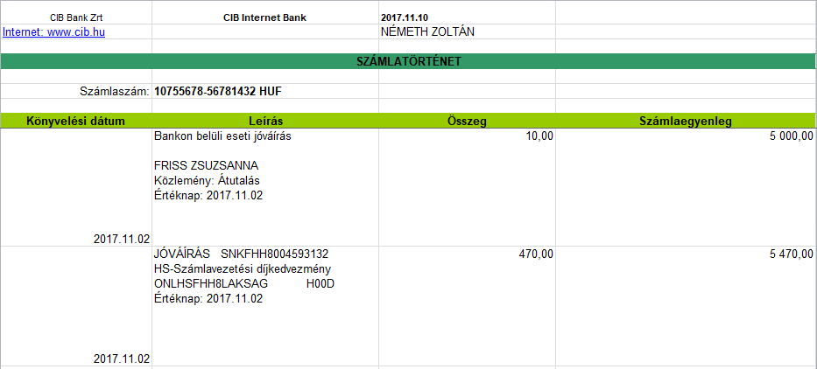

CIB bank
Probléma bemutatása
Tóth Patrik Csaba : Személyes Pénzügyi nyilvántartáshoz Importáló megvalósítása
3/15
Notes:
A fenti ábrán a CIB bank által kiállított tranzakciós előzményeket láthatjuk.
Bátran kijelenthetem hogy ez formátum az egyik legbarátságosabb (egy Leírás oszlop, egy Összeg oszlop ,rendelkezik egyenleg oszloppal is)
4

Slide 5

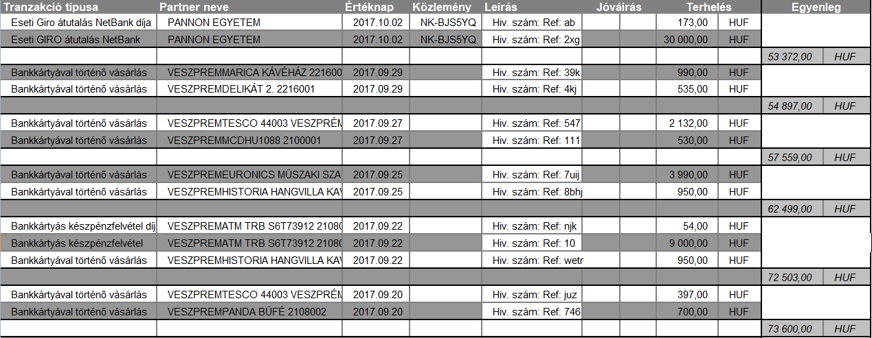
FHB bank
Probléma bemutatása
Tóth Patrik Csaba : Személyes Pénzügyi nyilvántartáshoz Importáló megvalósítása
4/15
Notes:
A fenti ábrán az FHB bank által kiállított tranzakciós előzményeket láthatjuk. Észre vehetjük hogy véletlenszerűen üres sorokat tartalmaz, három tranzakció leíró oszlopot tartalmaz (Közlemény, Tranzakció típusa, Leírás).
FHB Bank-ból letölthető számlatörténet, az egyik legbarátságtalanabb.
Valamint csak véletlenszerűen van kitöltve az Egyenleg cella tartalma.
Még a fióktulajdonos számára is nehezen átlátható ez a fájl.
Két oszlopra van elkülönítve a tranzakció összege
jóváírás
terhelés
Egyenleg oszlop még a számlatulajdonos számára is nehezen átlátható
5

Slide 6
Személyi pénzügyi programok bemutatása
Alapvető importálási funkciók:
Banki tranzakciók importálása
Banktól független beolvasó
Importált adatok eltárolása
Eltárolt pénzügyi adatok megjelenítése
Tóth Patrik Csaba : Személyes Pénzügyi nyilvántartáshoz Importáló megvalósítása
5/15
Notes:
Mivel az emberek számára fontos a pénzügyeik nyilvántartása, így rengeteg ilyen alkalmazás áll rendelkezésünkre.
Nyilván bizonyos alkalmazások rendelkezhetnek olyan funkciókkal melyekkel a konkurens alkalmazások nem.
Kijelenthetjük hogy vannak olyan funkciók amik az importálás szempontjából elengedhetetlenek.
1, Banktól függetlenül ->felhasználó banki tranzakcióinak feldolgozása.
2. Természetesen ez nem egy olyan funkció amit mindenki használna, de a teljes pénzügyi tudatossághoz elengedhetetlen.
teljes pénzügyi áttekintés eredményességének növelése
3-4. Adatmegjelenítés , különböző vizualizálási módokon pl. táblázat, grafikonok esetleg
későbbi adatfeldolgozás céljából
az adatbázisban lévő adatok megjelenítése
részvények esetében nyereség,veszteség, jelenlegi árfolyam
(valamint azt fontos megjegyezni hogy a bankok (OTP esetében legalábbis) csak egy hónapra visszamenőleg tudja lekérni a tranzakciókat,
Ez a szoftver ezt a hibát könnyen kiküszöböli)
5.Nyilván fontos hogy lássuk mennyire volt eredményes a részvények vásárlása/eladása
(mennyit adtunk el x áron , esetleg abban az időben csökkent pont az árfolyam vagy nőtt azt külön vesszük stb.)
6

Slide 7
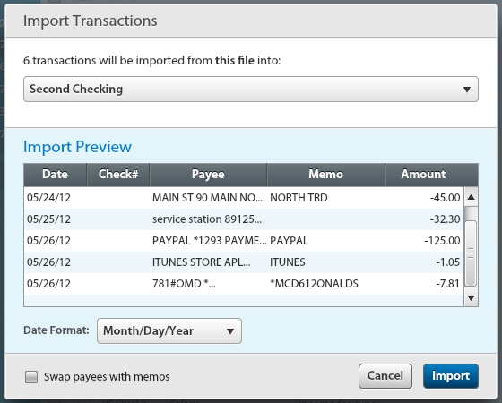
Személyes pénzügyi alkalmazások bemutatása
YNAB
Tóth Patrik Csaba : Személyes Pénzügyi nyilvántartáshoz Importáló megvalósítása
6/15
Notes:
Láthatjuk a 4 adatot ami alapján azonosítani lehet egy tranzakciót, mennyi tranzakció lesz importálva és milyen adatokkal.
Először kép a YNABról
A Többi alkalmazás
7

Slide 8
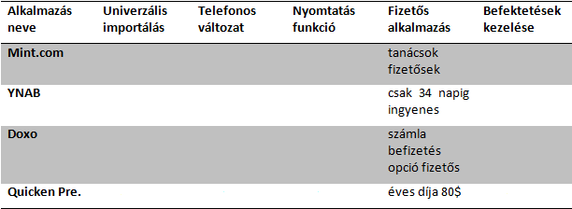


Összehasonlító táblázat
Személyes pénzügyi alkalmazások bemutatása
Tóth Patrik Csaba : Személyes Pénzügyi nyilvántartáshoz Importáló megvalósítása
7/15
Notes:
Láthatjuk a 4 adatot ami alapján azonosítani lehet egy tranzakciót, mennyi tranzakció lesz importálva és milyen adatokkal.
Először kép a YNABról
A Többi alkalmazás
8

Slide 9
Feladat leírása
Első számú cél:
képesnek kell lennie importálni bármely magyar banktól származó export fájlt feldolgozni, majd eltárolni egy saját táblázatban.
redundáns tranzakciók tárolásának kezelése, ezen esetek logolása.
Másodlagos cél
az adatbázisban lévő tranzakciók feltöltése egy táblázatba.
az Importált tranzakciókról készült statisztikák megjelenítése.
Tóth Patrik Csaba : Személyes Pénzügyi nyilvántartáshoz Importáló megvalósítása
8/15
9/25
Notes:
Redundancia 2 lehetőség (Mindig rákérdezzem, Soha ne kérdezzen rá.) – rákérdezésnél ha mégis importálja logololás
Statisztika : (felhasználó neve, összesen importált tranzakciók száma, utolsó importálás ideje, importálás „szükségessége”).
Nyilván felhasználónként külön statisztika
9

Slide 10
Banki importáló megvalósítása
Cél: Olyan univerzális beolvasó írása amely „beazonosítja” a szükséges cellákat.
Felhasználó bankszámlaszáma
Tranzakció végbemenetelének dátuma
Tranzakció összege
Tranzakciót jellemző leírás
legtöbb fájlban erre több megfelelő oszlop is van
Tóth Patrik Csaba : Személyes Pénzügyi nyilvántartáshoz Importáló megvalósítása
9/15
Notes:
1. Valahol 8-8-8 , valahol 8-8 , valahol a végén HUF
2. 2012-12-10, 2012/12/10 , 2012- 08- 11 kötőjel,pont,spacekkel elválasztva
3. Jóváírás,Terhelés
3. Felhasználó dönthesse el melyiket importálja
10

Slide 11
Kiindulási alapötlet
Megvalósítás
Ötlet: a szükséges oszlopok számát reguláris kifejezés segítségével azonosítjuk.
oszlop nevére illeszkedő kifejezés (például Összeg)
ella tartalmára illeszkedő kifejezés (például dátum, bankszámlaszám)
Viszont: Ehhez előbb meg kell mondanunk a program számára melyik sorban kezdje meg a cellák vizsgálatát.
Tóth Patrik Csaba : Személyes Pénzügyi nyilvántartáshoz Importáló megvalósítása
10/15
Notes:
Természetesen ha egy cella például számra illeszkedő reguláris kifejezés tartalmaz az nem feltétlenül jelenti azt hogy az az Összeg oszlopban helyezkedik el. Mivel az lehet Tranzakció szám azonosító, Egyenleg oszlop is.
Vagy ha egy reguláris kifejezés illeszkedik egy bankszámla formájára (xxxxxxxx-xxxxxxxx vagy xxxxxxxx-xxxxxxxx-xxxxxxxx) az lehet Ellenoldali bankszáma is.
Az oszlopot azonosító cellák (oszlopot nevei) sorát előbb meg kell „találnunk” a programunk számára.
Mivel minden export fájl esetében ez a legtöbb oszloppal rendelkező sorban helyezkedik el így egyszerű dolgunk van (maximum keresés oszlopok számát nézve)
11

Slide 12





Használt technológiák
Megvalósítás
Fejlesztői környezet:
Programozási nyelv:
Grafikus felülethez használt komponensek:
Verziókezelő szoftver:
Képernyőtervek:
Windows Form App (WPF)
Data Binding
Tóth Patrik Csaba : Személyes Pénzügyi nyilvántartáshoz Importáló megvalósítása

Slide 13
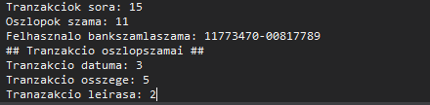
Tranzakciók kezdősora
Megvalósítás
Miután megtudtuk melyik sorban kezdődnek a tranzakciók:
Az elmentek oszlopszámok mind a tranzakció egy bizonyos adatát azonosítják.
Miután minden oszlopot sikeresen megtaláltunk, elkezdjük a tranzakciók kezdősorától kiolvasni az adatokat az imént elmentett oszlopok celláiból.
Tóth Patrik Csaba : Személyes Pénzügyi nyilvántartáshoz Importáló megvalósítása
11/15
Notes:
Az oszlopot azonosító cellák (oszlopot nevei) sorát előbb meg kell „találnunk” a programunk számára.
Mivel minden export fájl esetében ez a legtöbb oszloppal rendelkező sorban helyezkedik el így egyszerű dolgunk van (maximum keresés oszlopok számát nézve)
Fontos hogy figyelnünk kell az üres cellákra, még cella egyesítésnél úgy „látszódhat” hogy minden egyesített cella ugyan azon értékkel rendelkezik , valójában csak az egyik cella tartalmaz értéket, a többi üres.
Természetesen az esetleges üres sorokra is figyelnünk kell.
13

Slide 14
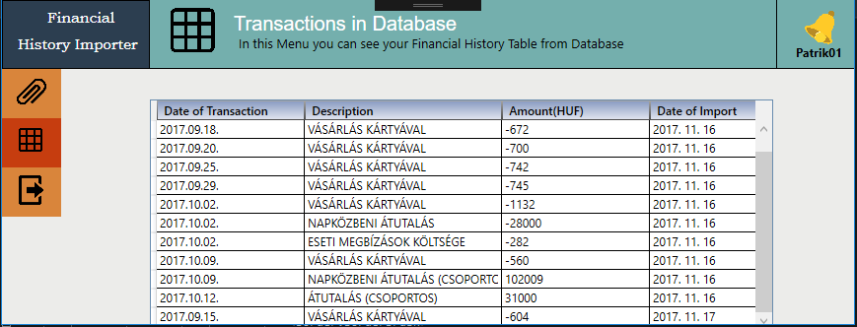
Adatbázisban lévő adatok megjelenítése
Megvalósítás
Tóth Patrik Csaba : Személyes Pénzügyi nyilvántartáshoz Importáló megvalósítása
12/15
Notes:
A program indulásnál beolvassa a már adatbázisban lévő tranzakciókat és ezeket felhasználónként elkülönítve feltöltjük az Adatbázis menübe.
Oszlopok:
Tranzakció végbementelének dátuma
Tranzakció leírása
Tranzakció ára
Tranzakció importálásának ideje
14

Slide 15
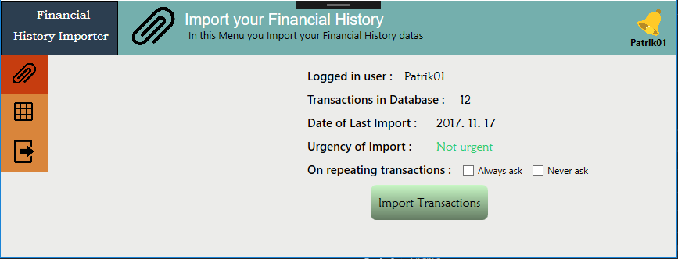
Felhasználói statisztika megjelenítése
Megvalósítás
Tóth Patrik Csaba : Személyes Pénzügyi nyilvántartáshoz Importáló megvalósítása
13/15
Notes:
Alkalmazott technológiák : Visual Studio,C#,XAML,Databinding,GitHub,Trello,Pencil
Láthatóak a felhasználó adatai
Tranzakciók száma a adatbázisban.
Utolsó importálás ideje (Ahol tényleg importált be új tranzakciót, az ismétlődő tranzakciók kiszűrésénél nem frissül ez a dátum)
Importálás szükségessége (Ha harminc nap eltelt az utolsó új tranzakció beimportálása óta, Zöld (nem szükséges), Piros(Erősen ajánlott) – megjelenik egy piros pipa a Harang felett a jobb felső sarokban)
Ismétlődés gyanús tranzakcióknál 2 chechbox –Mindig kérdezzen rá, Sose kérdezzen rá. (Egyszerre nyilván csak egyet enged bepipálni).
15

Slide 16






Összefoglalás
Összefoglalás
Sikeresen tesztelt bankok:
Tesztelésre váró bankok száma:
14
Mit tanultam:
Windows Form App (WPF)
Data Binding
Tóth Patrik Csaba : Személyes Pénzügyi nyilvántartáshoz Importáló megvalósítása
14/15
Notes:
A már importált, adatbázisban lévő adatok feldolgozása és statisztika készítése a felhasználó számára
Ezen adatok megjelenítése egy táblázatban.
16

Slide 17
Jövőbeli tervek
Több import fájlon való tesztelés
Tőzsdei vásárlás/eladás importálása
Felhasználók részvényei nyereség/veszteség
Jelenlegi árfolyamok megjelenítése
Tóth Patrik Csaba : Személyes Pénzügyi nyilvántartáshoz Importáló megvalósítása
15/15
Notes:
17

